Slide 1
节气
时间的流转

Slide 2
介绍
节气指二十四时节和气候,是中国古代订立的一种用来指导农事的补充历法,是汉族劳动人民长期经验的积累和智慧的结晶。由于中国古代是一个农业社会,农业需要严格了解太阳运行情况,农事完全根据太阳进行,所以在历法中又加入单独反映太阳运行周期的“二十四节气”,用作确定闰月的标准。中国正统的二十四节气以河南为本。中国农历是一种阴阳合历,即根据太阳也根据月亮的运行制定的,因此加入二十四节气能较好的反映出太阳运行的周期。

Slide 3


Slide 4
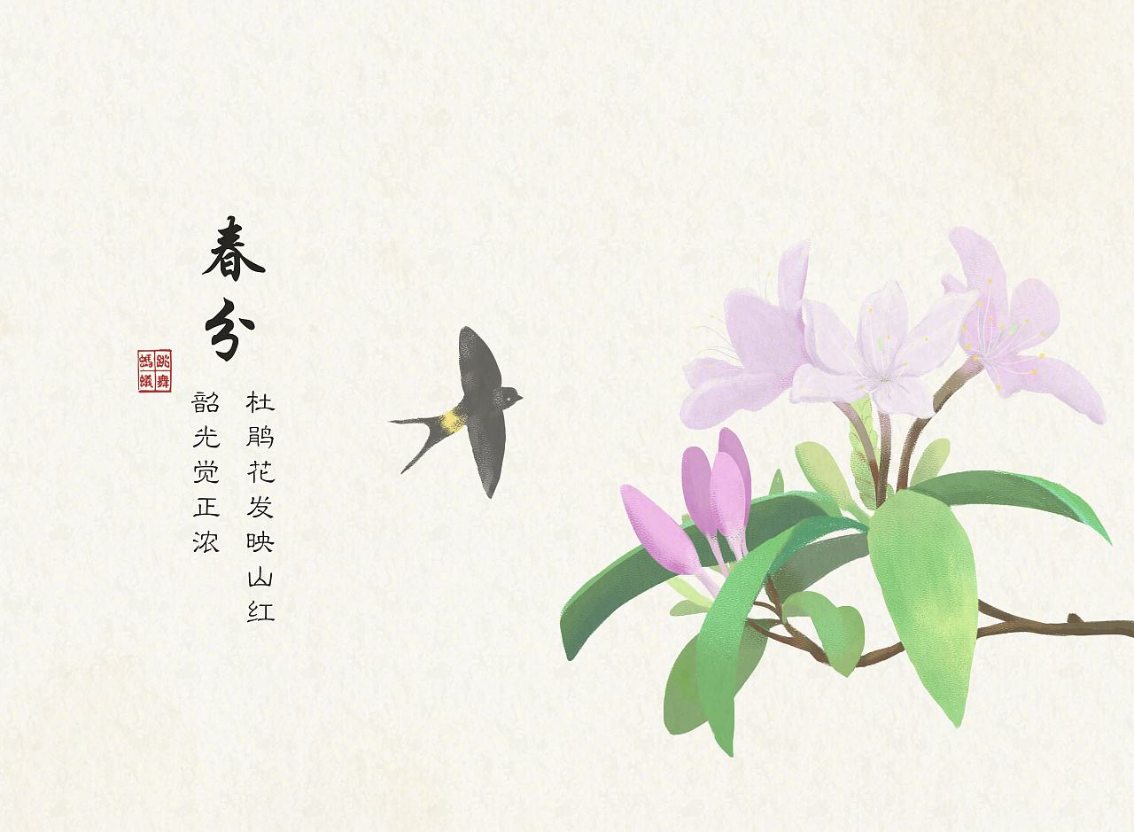
题注

Slide 5
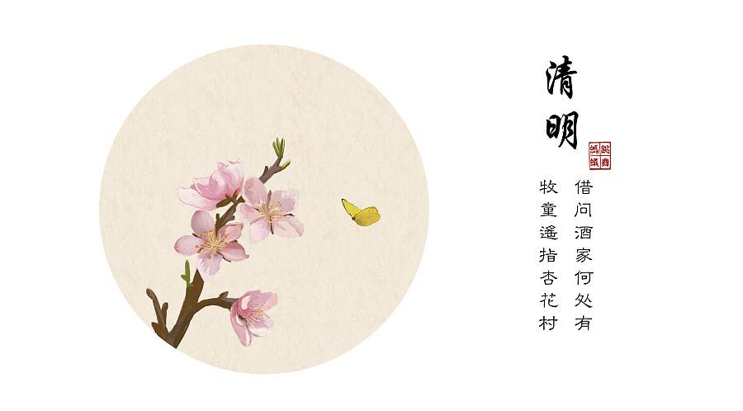

Slide 6
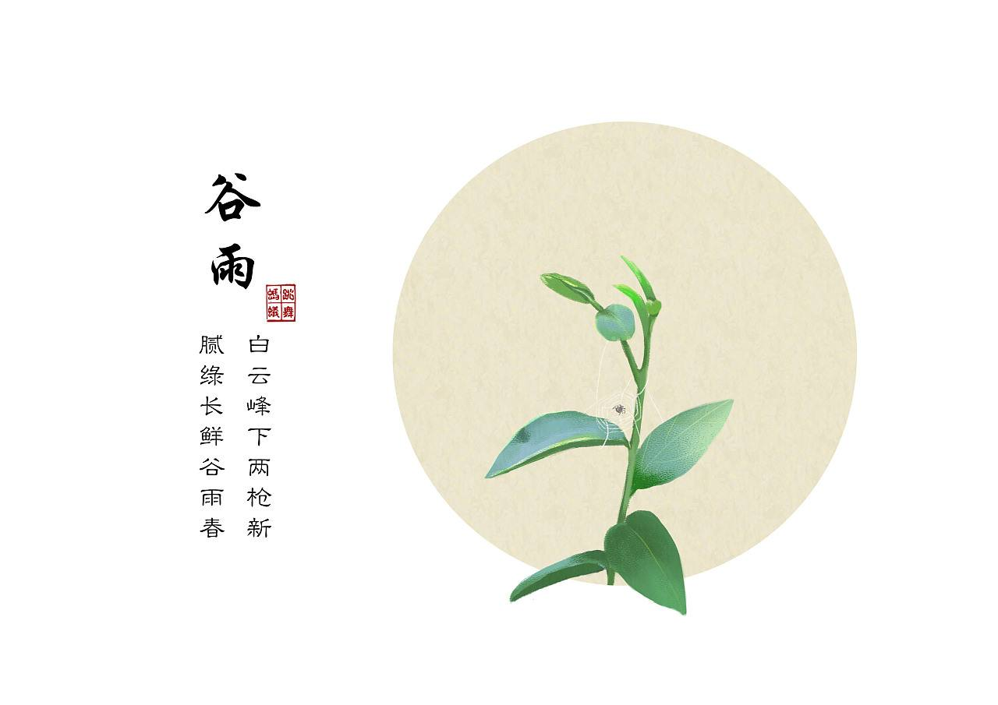

Slide 7
未完待续
敬请期待

